Slide 1
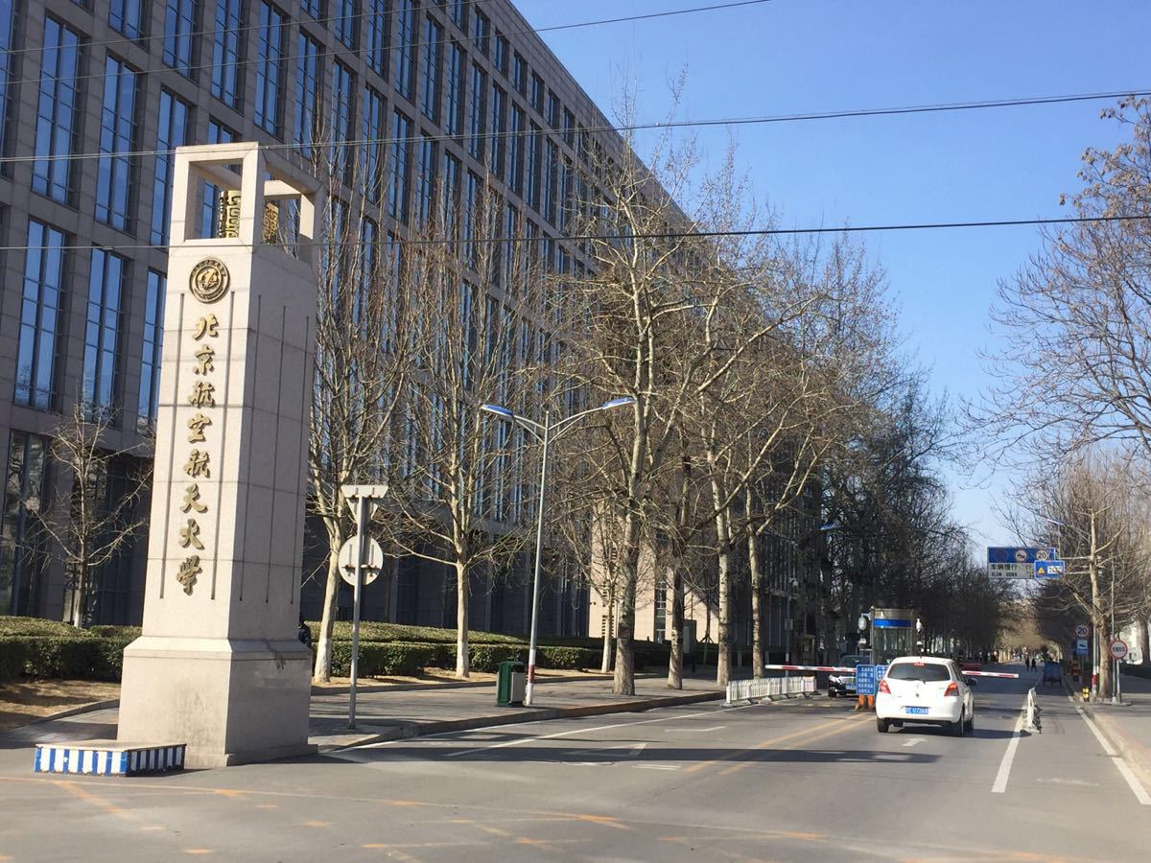

北京航空航天大学
组长：李梦凡 ZY2006317
组员：张华梁 ZY2006207
Notes:
亮亮图文旗舰店
https://liangliangtuwen.tmall.com

Slide 2
CONTENTS
目录
01
课题背景及内容
BACKGROUND AND ISSUES
自强不息
厚德载物
02
课题现状及发展
SITUATION AND DEVELOPMENT ISSUES
03
研究思路及过程
BACKGROUND AND ISSUES
04
研究数据及结果
RESEARCH IDEAS AND PROCESSES
05
参考文献及总结
REFERENCES AND SUMMARY

Slide 3
01
课题现状
SUBJECT SITUATION
head
2
5
5
3
2
6
6
2
3
3
head
head
5
3
3
5
5
2
2
6
6
6
7
7
7
7
7
8
8
8
8
8
北京航空航天大学

Slide 4
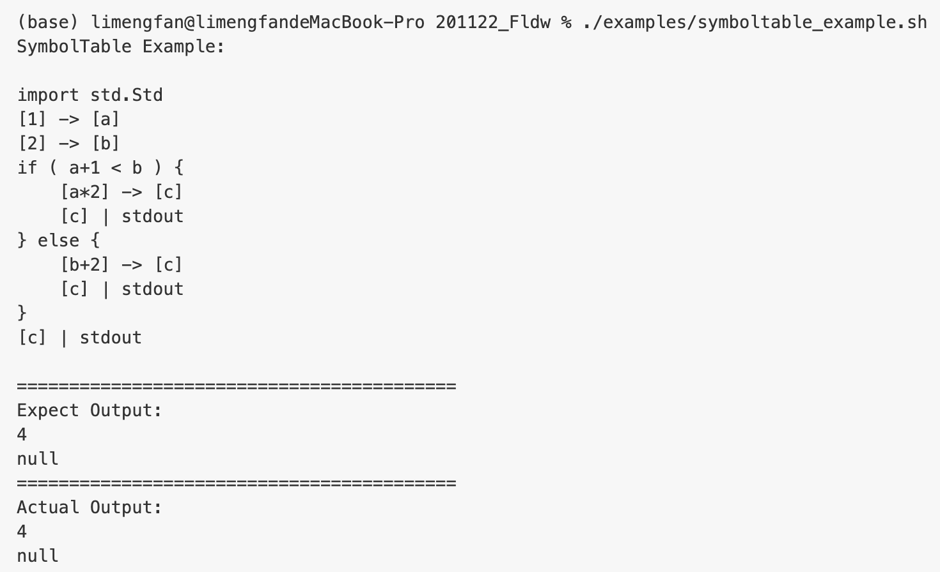
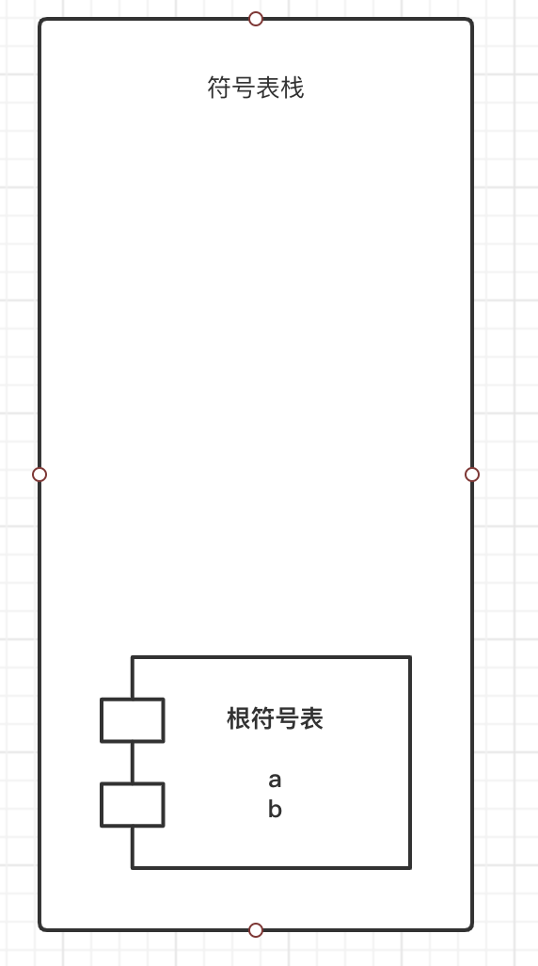
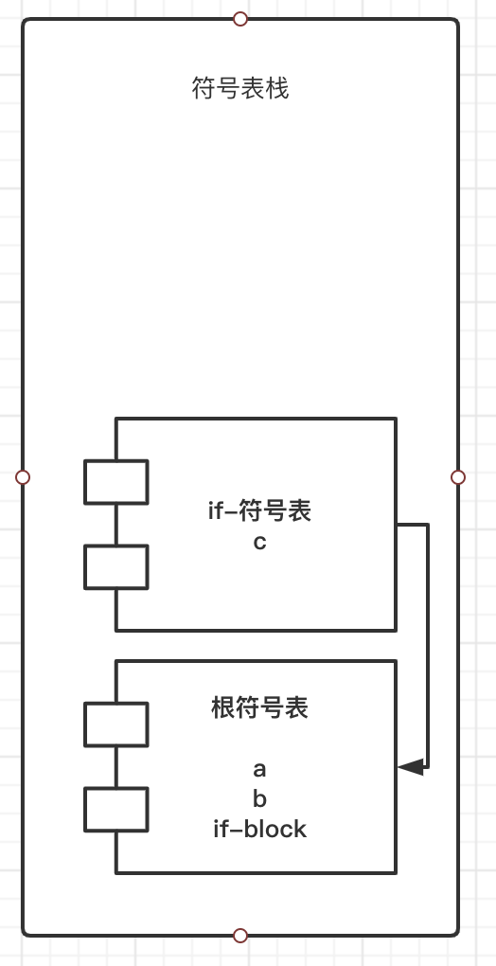
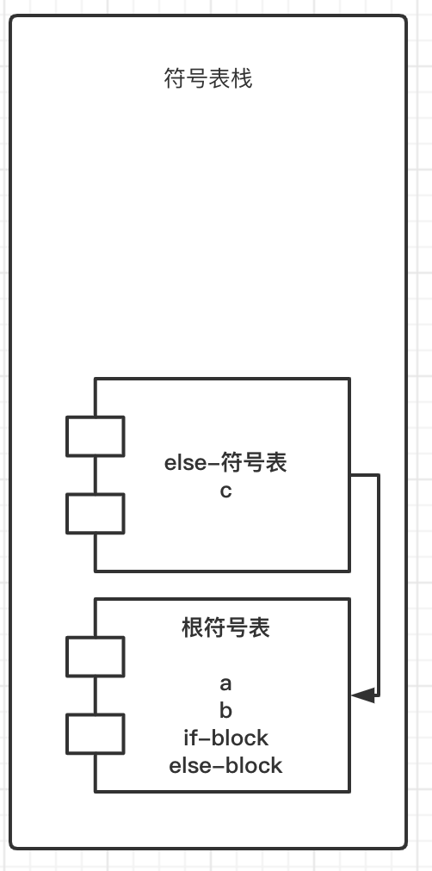
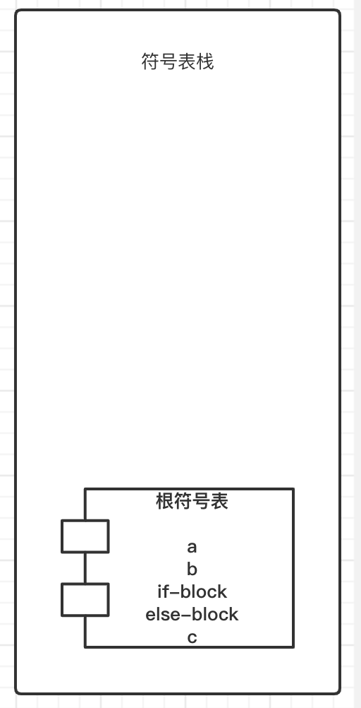
北京航空航天大学

Slide 5
Part
01
课题背景及内容
BACKGROUND AND ISSUES
选题背景
研究意义
研究综述
理论基础
主要贡献

Slide 6
01
选题背景
THE BACKGROUND
添加
标题
添加
标题
添加
标题
添加
标题
毕业论文答辩是一种有组织、亮亮图文旗舰店
https://liangliangtuwen.tmall.com
毕业论文答辩是一种有组织、有准备、有计划、有鉴定的比较正规的审查论文的重要形式
毕业论文答辩是一种有组织、有准备、有计划、有鉴定的比较正规的审查论文的重要形式
毕业论文答辩是一种有组织、有准备、有计划、有鉴定的比较正规的审查论文的重要形式
北京航空航天大学

Slide 7
02
研究意义
SIGNIFICANCE
添加标题
添加标题
添加标题
添加标题
毕业论文答辩是一种有组织、有准备、有计划、有鉴定的比较正规的审查论文的重要形式。为了搞好毕业论文答辩，在举行答辩会前，校方、答辩委员会、答辩者（撰写毕业论文的作者）三方都要作好充分的准备。在答辩会上，考官要极力找出来在论文中所表现的水平是真是假。而学生不仅要证明自己的论点是对的，而且还要证明老师是错的
北京航空航天大学

Slide 8
03
研究综述
REVIEW OF
毕业论文答辩是一种有组织、有准备、有计划、有鉴定的比较正规的审查论文的重要形式
在此输入标题
毕业论文答辩是一种有组织、有准备、有计划、有鉴定的比较正规的审查论文的重要形式
在此输入标题
毕业论文答辩是一种有组织、有准备、有计划、有鉴定的比较正规的审查论文的重要形式
在此输入标题
毕业论文答辩是一种有组织、有准备、有计划、有鉴定的比较正规的审查论文的重要形式
在此输入标题
北京航空航天大学

Slide 9
04
理论基础
THEORETICAL BASIS
添加标题
毕业论文答辩是一种有组织、有准备、有计划、有鉴定的比较正规的审查论文的重要形式
添加
标题
添加标题
亮亮图文旗舰店
https://liangliangtuwen.tmall.com
添加标题
毕业论文答辩是一种有组织、有准备、有计划、有鉴定的比较正规的审查论文的重要形式
北京航空航天大学

Slide 10
05
主要贡献
THE MAIN CONTRIBUTION
添加标题
添加标题
添加标题
毕业论文答辩是一种有组织、有准备、有计划、有鉴定的比较正规的审查论文的重要形式。为了搞好毕业论文答辩，在举行答辩会前，校方、答辩委员会、答辩者（撰写毕业论文的作者）三方都要作好充分的准备
毕业论文答辩是一种有组织、有准备、有计划、有鉴定的比较正规的审查论文的重要形式。为了搞好毕业论文答辩，在举行答辩会前，校方、答辩委员会、答辩者（撰写毕业论文的作者）三方都要作好充分的准备
毕业论文答辩是一种有组织、有准备、有计划、有鉴定的比较正规的审查论文的重要形式。为了搞好毕业论文答辩，在举行答辩会前，校方、答辩委员会、答辩者（撰写毕业论文的作者）三方都要作好充分的准备
北京航空航天大学

Slide 11
Part
02
课题现状及发展
SITUATION AND DEVELOPMENT ISSUES
课题现状
发展趋势

Slide 12
01
课题现状
SUBJECT SITUATION
在此输入标题
添加标题
添加标题
添加标题
添加标题
添加标题
添加标题
毕业论文答辩是亮亮图文旗舰店
https://liangliangtuwen.tmall.com
毕业论文答辩是一种有组织、有准备、有计划、有鉴定的比较正规的审查论文的重要形式
毕业论文答辩是一种有组织、有准备、有计划、有鉴定的比较正规的审查论文的重要形式
毕业论文答辩是一种有组织、有准备、有计划、有鉴定的比较正规的审查论文的重要形式
毕业论文答辩是一种有组织、有准备、有计划、有鉴定的比较正规的审查论文的重要形式
毕业论文答辩是一种有组织、有准备、有计划、有鉴定的比较正规的审查论文的重要形式
北京航空航天大学

Slide 13
02
发展趋势
DEVELOPMENT TREND
添加标题
添加您的标题
毕业论文答辩是一种有组织、有准备、有计划、有鉴定的比较正规的审查论文的重要形式。为了搞好毕业论文答辩，在举行答辩会前，校方、答辩委员会、答辩者（撰写毕业论文的作者）三方都要作好充分的准备。在答辩会上，考官要极力找出来在论文中所表现的水平是真是假。而学生不仅要证明自己的论点是对的，而且还要证明老师是错的
添加标题
添加标题
添加您的标题
添加标题
毕业论文答辩是一种有组织、有准备、有计划、有鉴定的比较正规的审查论文的重要形式。为了搞好毕业论文答辩，在举行答辩会前，校方、答辩委员会、答辩者（撰写毕业论文的作者）三方都要作好充分的准备
添加标题
北京航空航天大学

Slide 14
Part
03
研究思路及过程
BACKGROUND AND ISSUES
研究思路
研究方案
可行性说明

Slide 15
01
研究思路
RESEARCH IDEAS
研究思路
研究思路
研究思路
研究思路
研究思路
研究思路
北京航空航天大学

Slide 16
02
研究方案
RESEARCH PROGRAMS
毕业论文答辩是一种有组织、有准备、有计划、有鉴定的比较正规的审查论文的重要形式。为了搞好毕业论文答辩，在举行答辩会前，校方、答辩委员会、答辩者（撰写毕业论文的作者）三方都要作好充分的准备
添加标题
毕业论文答辩是一种有组织、有准备、有计划、有鉴定的比较正规的审查论文的重要形式
添加标题
毕业论文答辩是一种有组织、有准备、有计划、有鉴定的比较正规的审查论文的重要形式
添加标题
毕业论文答辩是一种有组织、有准备、有计划、有鉴定的比较正规的审查论文的重要形式
添加标题
毕业论文答辩是一种有组织、有准备、有计划、有鉴定的比较正规的审查论文的重要形式
添加标题
毕业论文答辩是一种有组织、有准备、有计划、有鉴定的比较正规的审查论文的重要形式
北京航空航天大学

Slide 17
03
可行性说明
FEASIBILITY DESCRIPTION
添加
标题
A
B
在此输入你的标题
在此输入你的标题
毕业论文答辩是一种有组织、有准备、有计划、有鉴定的比较正规的审查论文的重要形式。为了搞好毕业论文答辩，在举行答辩会前，校方、答辩委员会、答辩者（撰写毕业论文的作者）三方都要作好充分的准备。在答辩会上，考官要极力找出来在论文中所表现的水平是真是假。而学生不仅要证明自己的论点是对的，而且还要证明老师是错的
北京航空航天大学

Slide 18
Part
04
研究数据及结果
RESEARCH IDEAS AND PROCESSES
关键技术
实践难点
案例对比
研究结果

Slide 19
01
关键技术
KEY TECHNOLOGY
添加标题
添加标题
添加标题
添加标题
毕业论文答辩是一种有组织、有准备、有计划、有鉴定的比较正规的审查论文的重要形式
毕业论文答辩是一种有组织、有准备、有计划、有鉴定的比较正规的审查论文的重要形式
毕业论文答辩是一种有组织、有准备、有计划、有鉴定的比较正规的审查论文的重要形式
毕业论文答辩是一种有组织、有准备、有计划、有鉴定的比较正规的审查论文的重要形式
A
B
C
D
毕业论文答辩是一种有组织、有准备、有计划、有鉴定的比较正规的审查论文的重要形式。为了搞好毕业论文答辩，在举行答辩会前，校方、答辩委员会、答辩者（撰写毕业论文的作者）三方都要作好充分的准备
北京航空航天大学

Slide 20
02
实践难点
PRACTICAL DIFFICULTIES
01
02
03
04
添加标题
添加标题
添加标题
添加标题
毕业论文答辩是一种有组织、有准备、有计划、有鉴定的比较正规的审查论文的重要形式
毕业论文答辩是一种有组织、有准备、有计划、有鉴定的比较正规的审查论文的重要形式
毕业论文答辩是一种有组织、有准备、有计划、有鉴定的比较正规的审查论文的重要形式
毕业论文答辩是一种有组织、有准备、有计划、有鉴定的比较正规的审查论文的重要形式
北京航空航天大学

Slide 21
03
案例对比
COMPARATIVE CASES
添加标题
添加标题
毕业论文答辩是一种有组织、有准备、有计划、有鉴定的比较正规的审查论文的重要形式
毕业论文答辩是一种有组织、有准备、有计划、有鉴定的比较正规的审查论文的重要形式
1
2
毕业论文答辩是一种有组织、有准备、有计划、有鉴定的比较正规的审查论文的重要形式。为了搞好毕业论文答辩，在举行答辩会前，校方、答辩委员会、答辩者（撰写毕业论文的作者）三方都要作好充分的准备。在答辩会上，考官要极力找出来在论文中所表现的水平是真是假。而学生不仅要证明自己的论点是对的，而且还要证明老师是错的
北京航空航天大学

Slide 22
04
研究结果
RESEARCH RESULT
毕业论文答辩是一种有组织、有准备、有计划、有鉴定的比较正规的审查论文的重要形式
毕业论文答辩是一种有组织、有准备、有计划、有鉴定的比较正规的审查论文的重要形式
添加
标题
毕业论文答辩是一种有组织、有准备、有计划、有鉴定的比较正规的审查论文的重要形式
毕业论文答辩是一种有组织、有准备、有计划、有鉴定的比较正规的审查论文的重要形式
毕业论文答辩是一种有组织、有准备、有计划、有鉴定的比较正规的审查论文的重要形式
毕业论文答辩是一种有组织、有准备、有计划、有鉴定的比较正规的审查论文的重要形式
北京航空航天大学

Slide 23
Part
05
参考文献及总结
REFERENCES AND SUMMARY
参考文献
研究总结
致谢

Slide 24


01
参考文献
REFERENCES
添加你的标题
毕业论文答辩是一种有组织、有准备、有计划、有鉴定的比较正规的审查论亮亮图文旗舰店
https://liangliangtuwen.tmall.com
北京航空航天大学

Slide 25
02
研究总结
STUDY CONCLUDED
01
添加标题
毕业论文答辩是一种有组织、有准备、有计划、有鉴定的比较正规的审查论文的重要形式。为了搞好毕业论文答辩，在举行答辩会前，校方、答辩委员会、答辩者（撰写毕业论文的作者）三方都要作好充分的准备。在答辩会上，考官要极力找出来在论文中所表现的水平是真是假。而学生不仅要证明自己的论点是对的，而且还要证明老师是错的
02
添加标题
03
添加标题
北京航空航天大学

Slide 26
03
致谢
ACKNOWLEDGEMENTS
致谢!
历时将近两个月的时间终于将这篇论文写完，在论文的写作过程中遇到了无数的困难和障碍，都在同学和老师的帮助下度过了。尤其要强烈感谢我的论文指导老师—XX老师，她对我进行了无私的指导和帮助，不厌其烦的帮助进行论文的修改和改进。另外，在校图书馆查找资料的时候，图书馆的老师也给我提供了很多方面的支持与帮助。在此向帮助和指导过我的各位老师表示最中心的感谢！
感谢这篇论文所涉及到的各位学者。本文引用了数位学者的研究文献，如果没有各位学者的研究成果的帮助和启发，我将很难完成本篇论文的写作。
感谢我的同学和朋友，在我写论文的过程中给予我了很多你问素材，还在论文的撰写和排版灯过程中提供热情的帮助。
由于我的学术水平有限，所写论文难免有不足之处，恳请各位老师和学友批评和指正！
北京航空航天大学

Slide 27
北京航空航天大学
答辩人：同学社
导师：同学社
Notes:
亮亮图文旗舰店
https://liangliangtuwen.tmall.com

